Slide 1
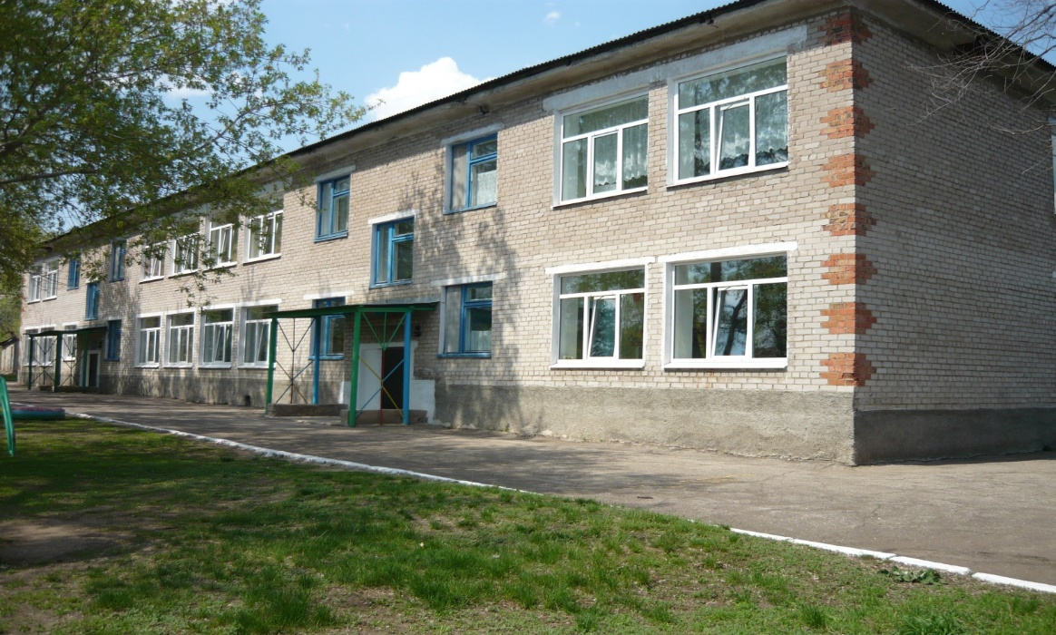
«Формирование семейных ценностей у дошкольников в условиях сотрудничества с семьей»
Подготовили:
Зотова Е.А., Лоскутова А.П.
воспитатели Д/с «Светлячок с.Алексеевка

Slide 2
Традиции семьи — В них — мудрость наших предков. Традиции семьи... В них — времени печать. Традиции семьи — Прекрасное наследие. Его мы будем детям завещать.
И.Некрасов

Slide 3
«Семья — это не просто основа государства и общества, это духовное явление, основа нравственности»
В. В. Путин

Slide 4
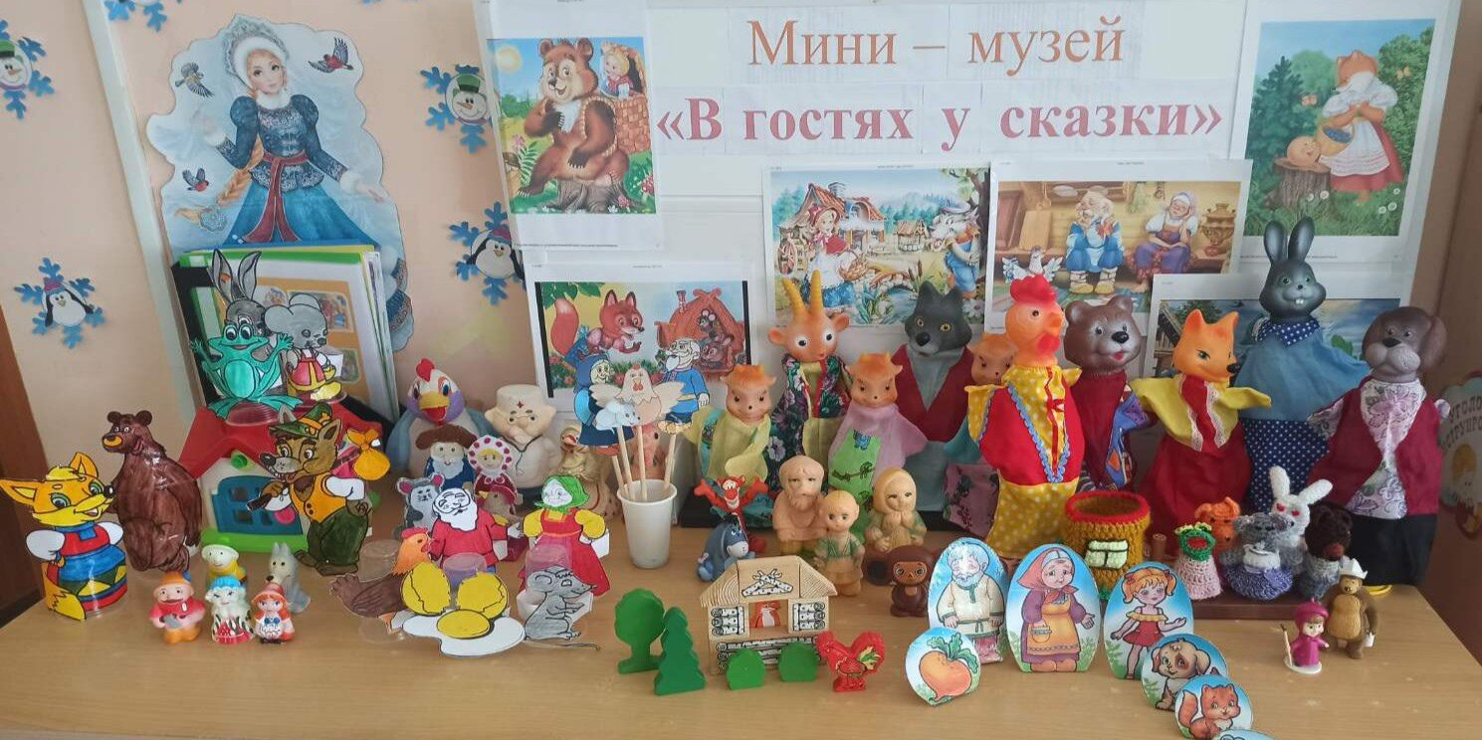
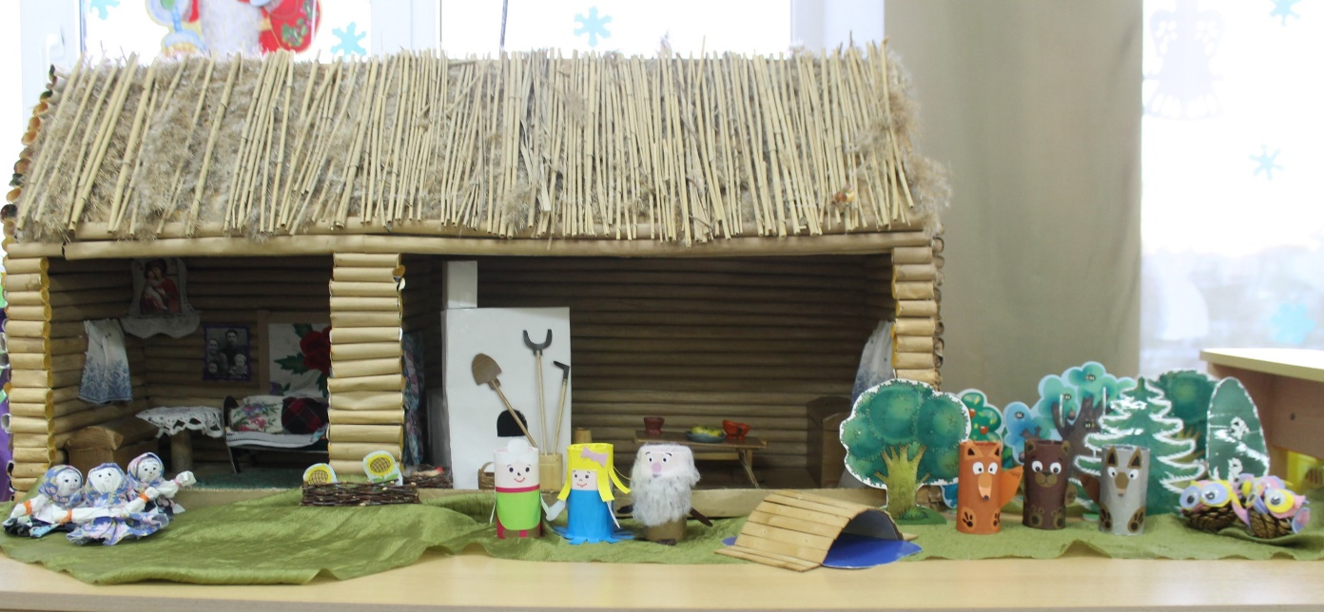
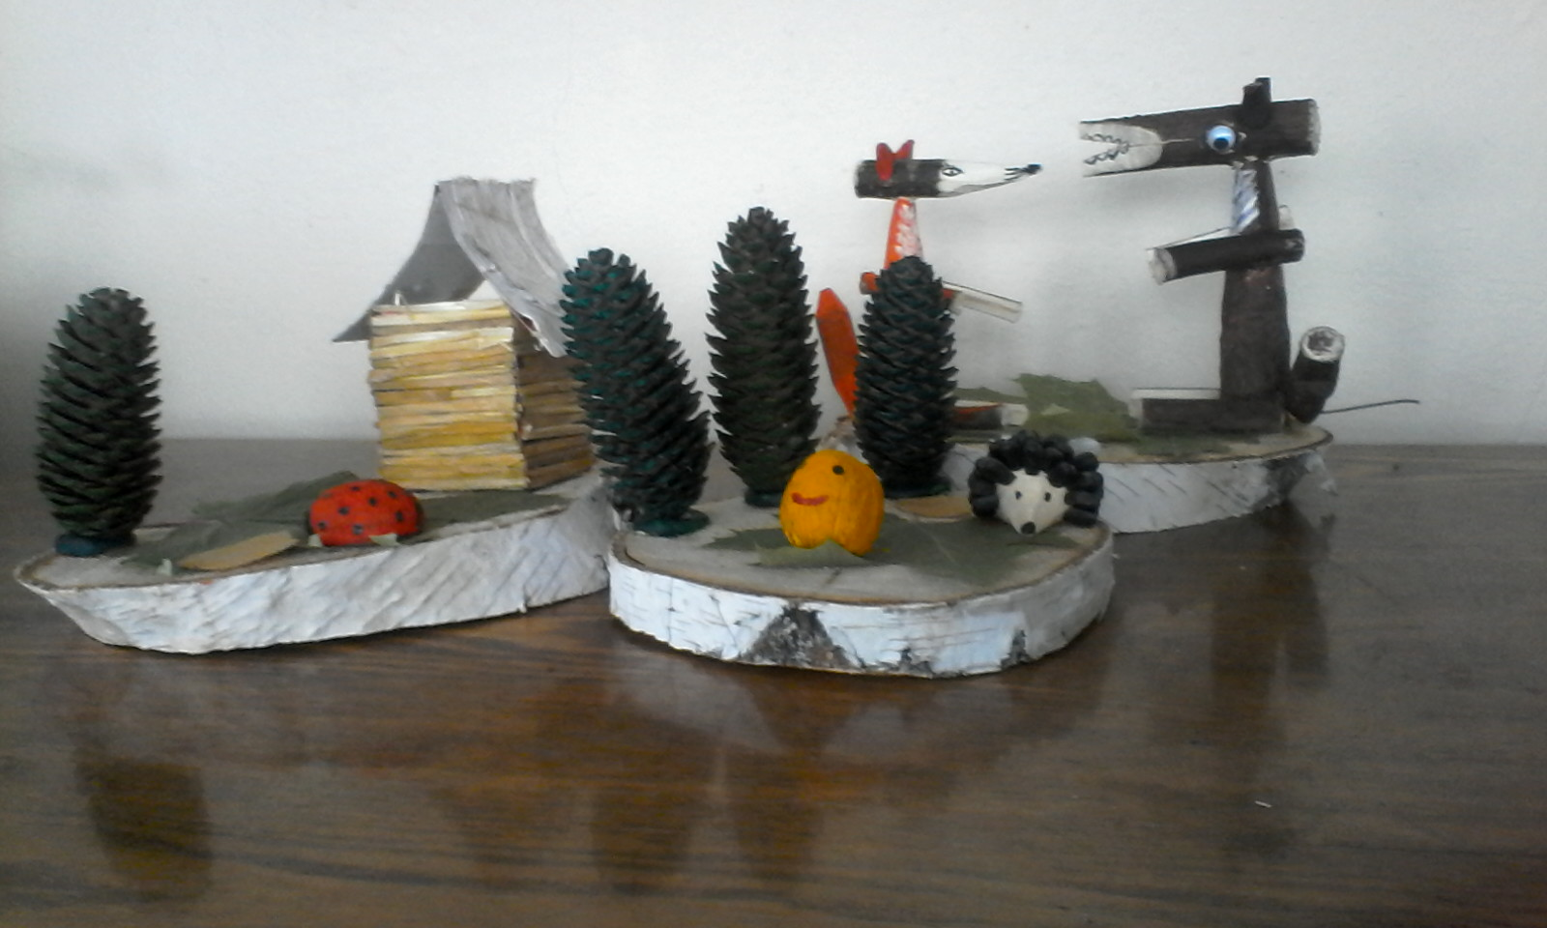
Мини – музей «В гостях у сказки»

Slide 5
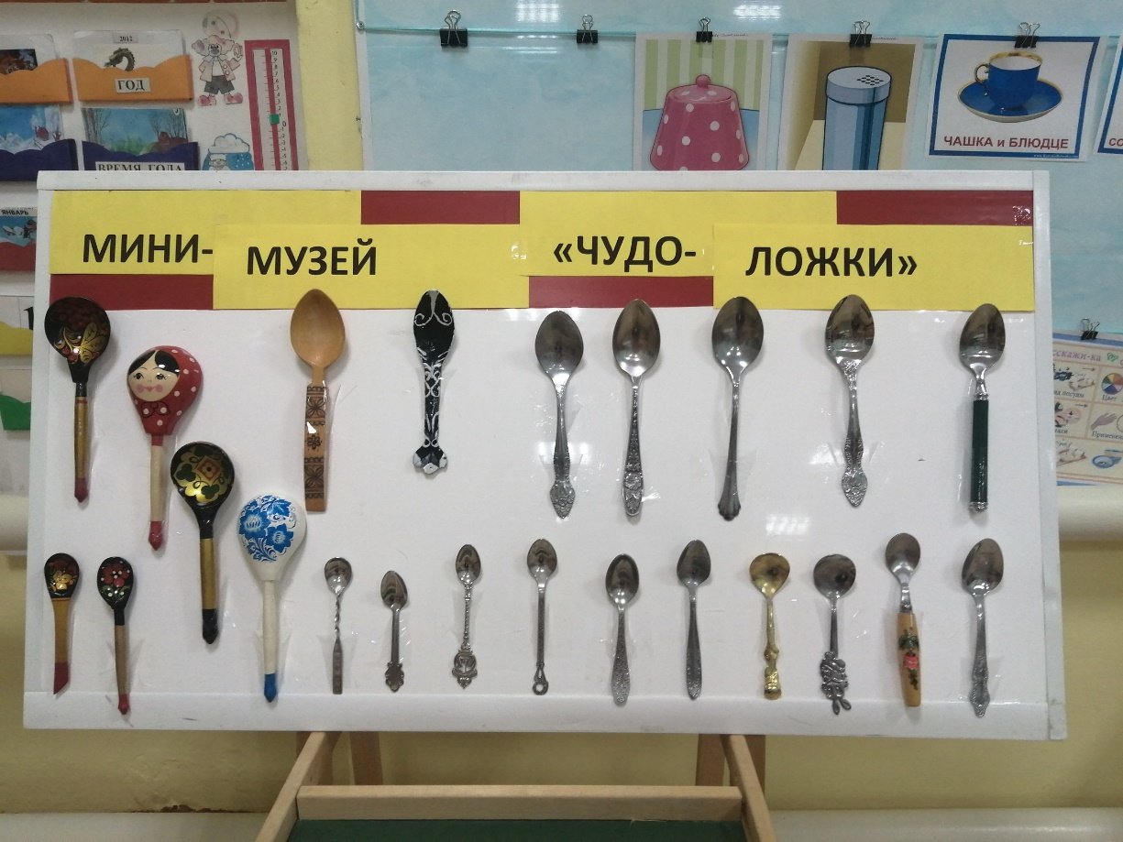
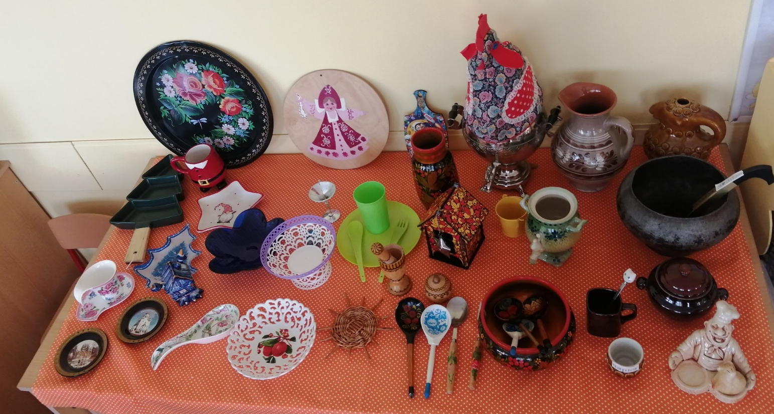
«Чудо-ложки»
«Посуда: от древности до современности»

Slide 6
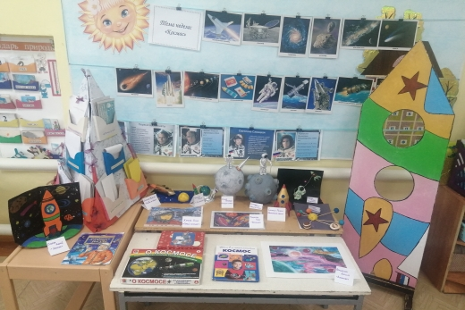
«Этот удивительный космос»

Slide 7
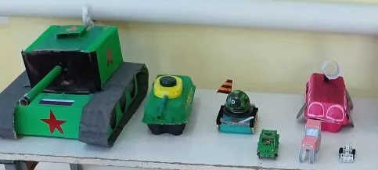
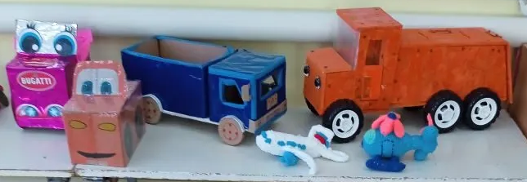
«Машины нашего села»

Slide 8
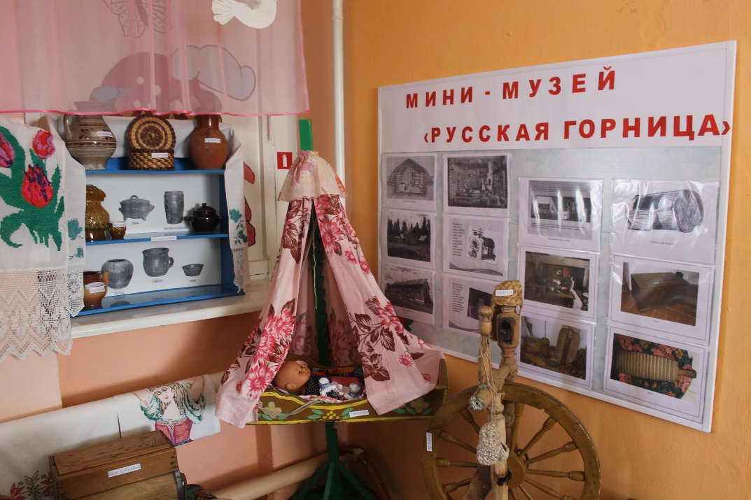
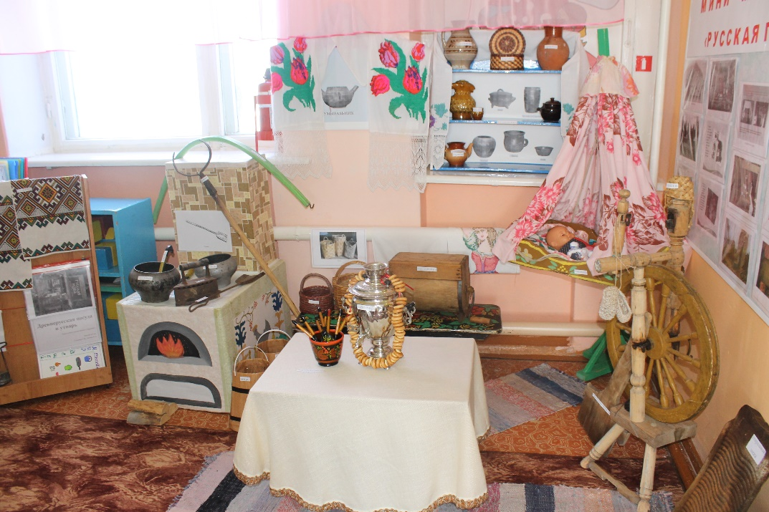
«Русская горница»

Slide 9
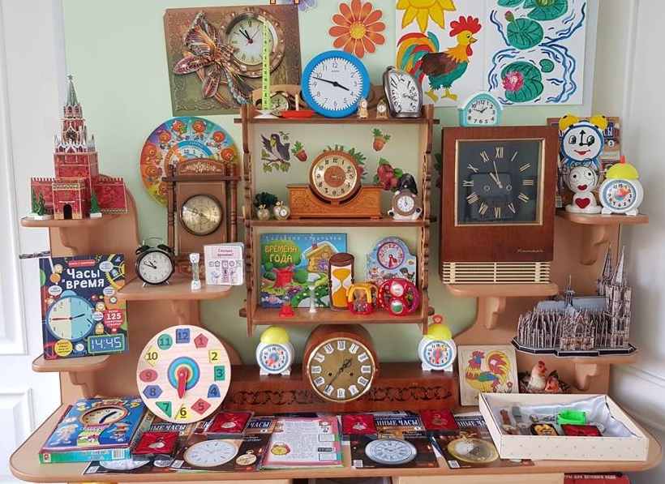
«Удивительный мир часов»

Slide 10
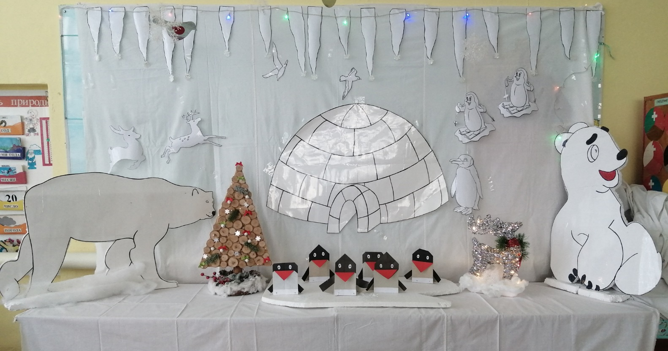
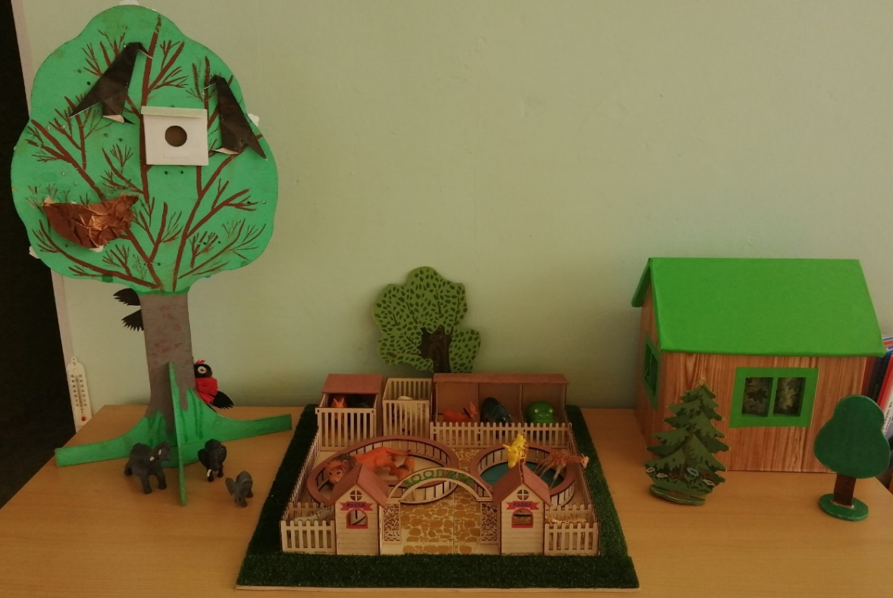
«Животные Севера и Жарких стран»

Slide 11
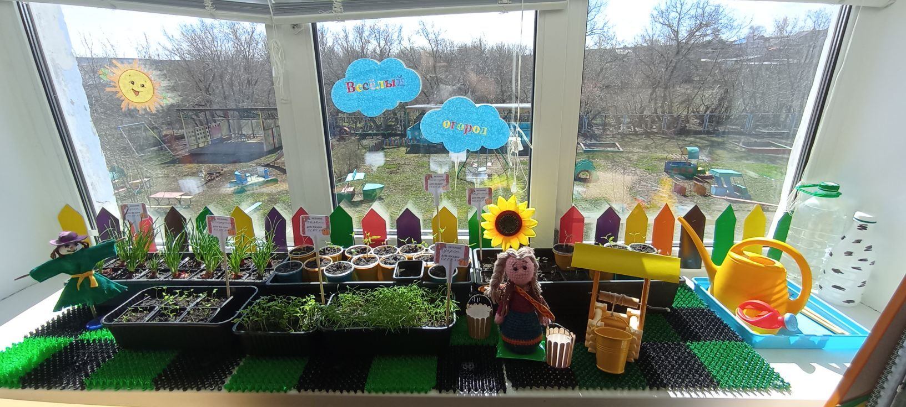
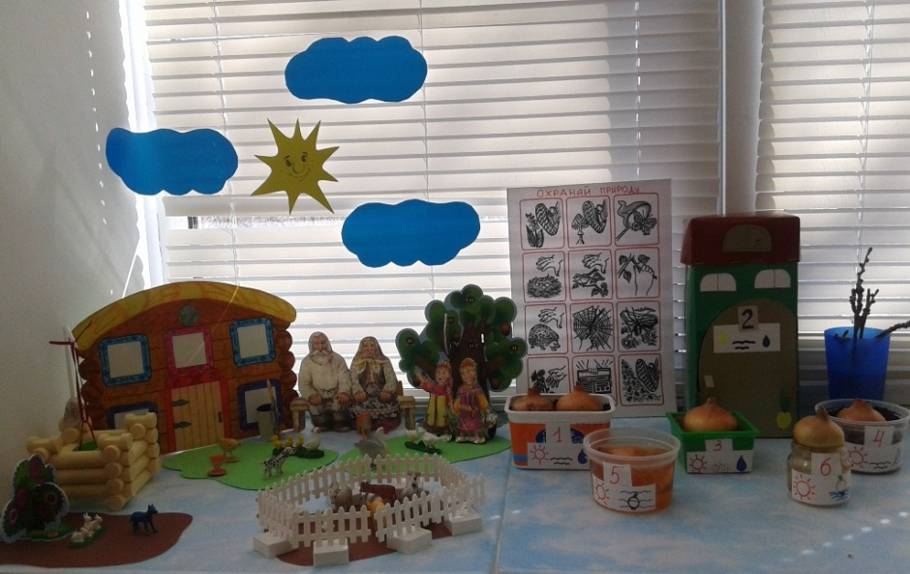
«Веселый огород»

Slide 12
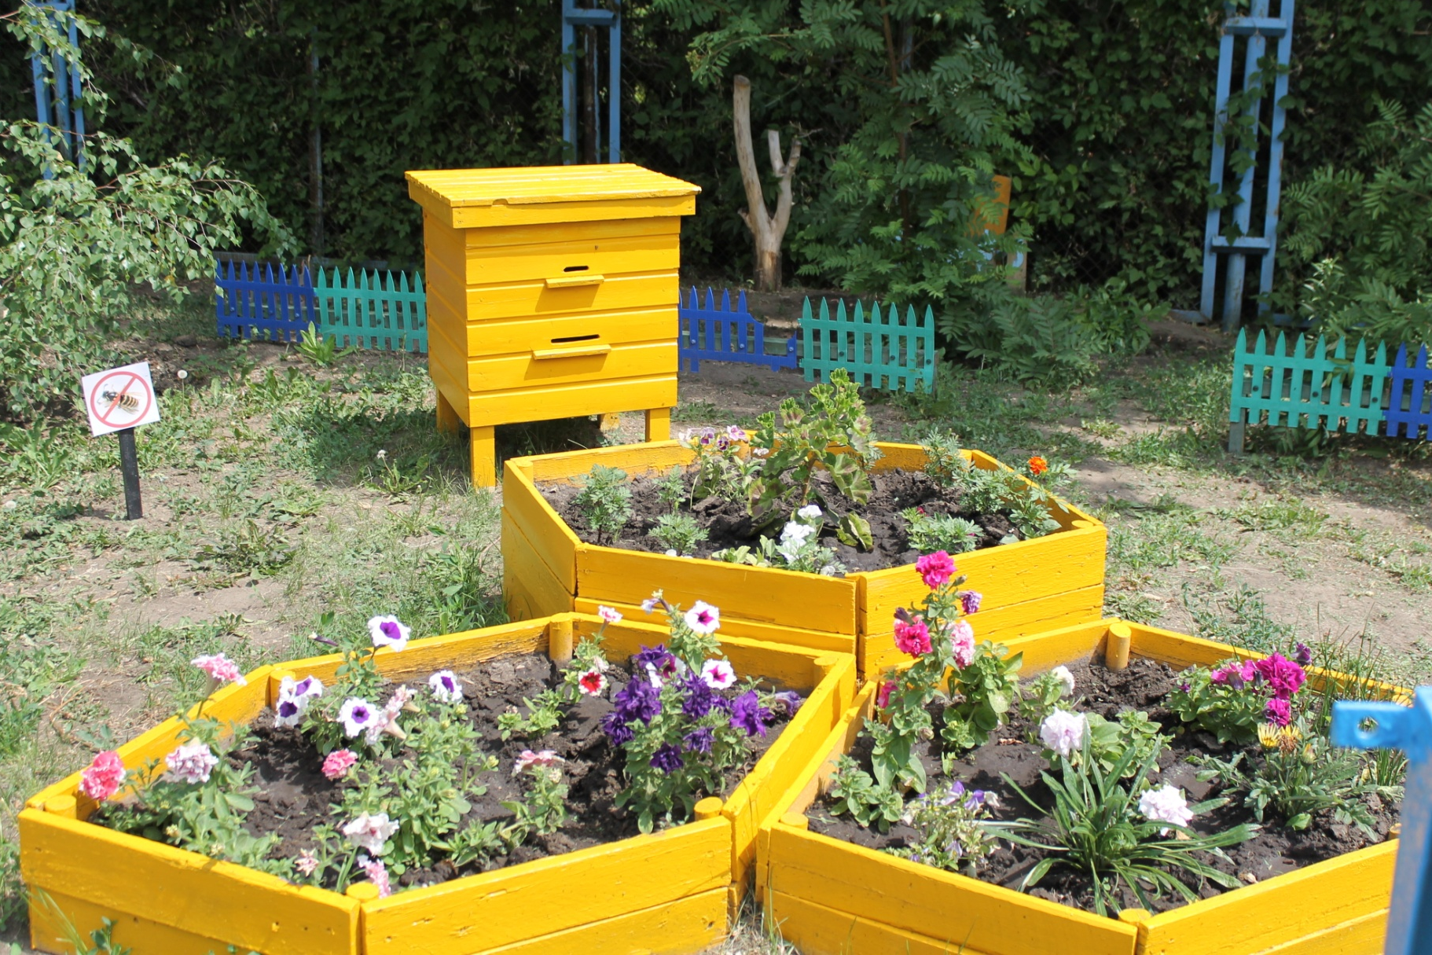
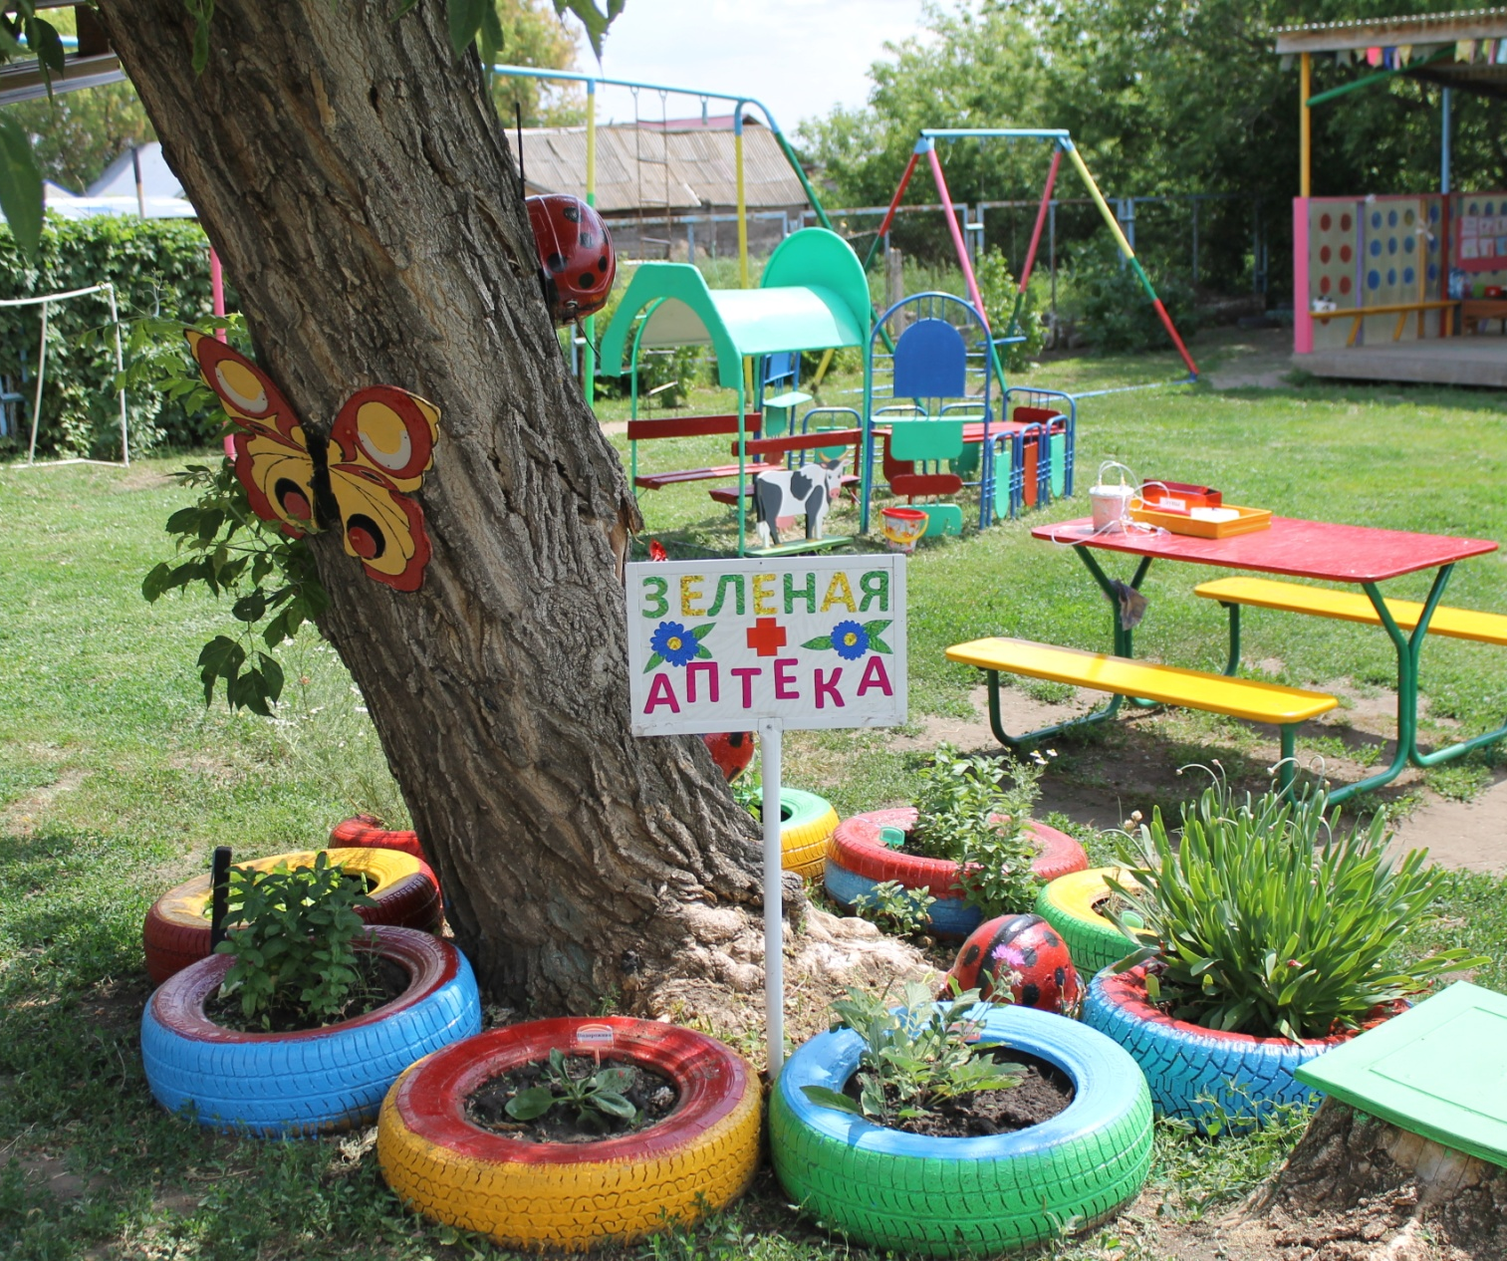
«Цветник»
«Зеленая аптека»

Slide 13
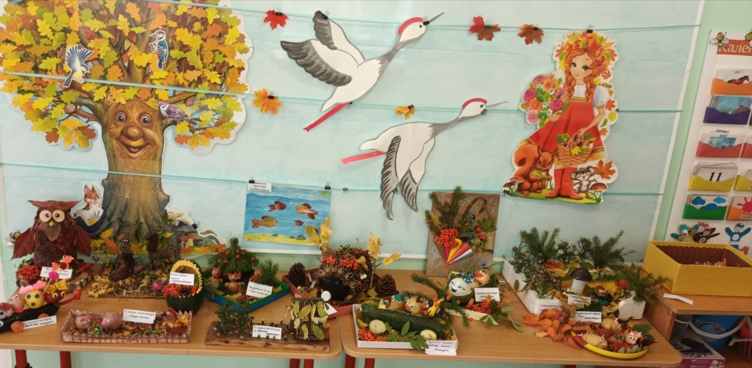
«Дары осени»

Slide 14
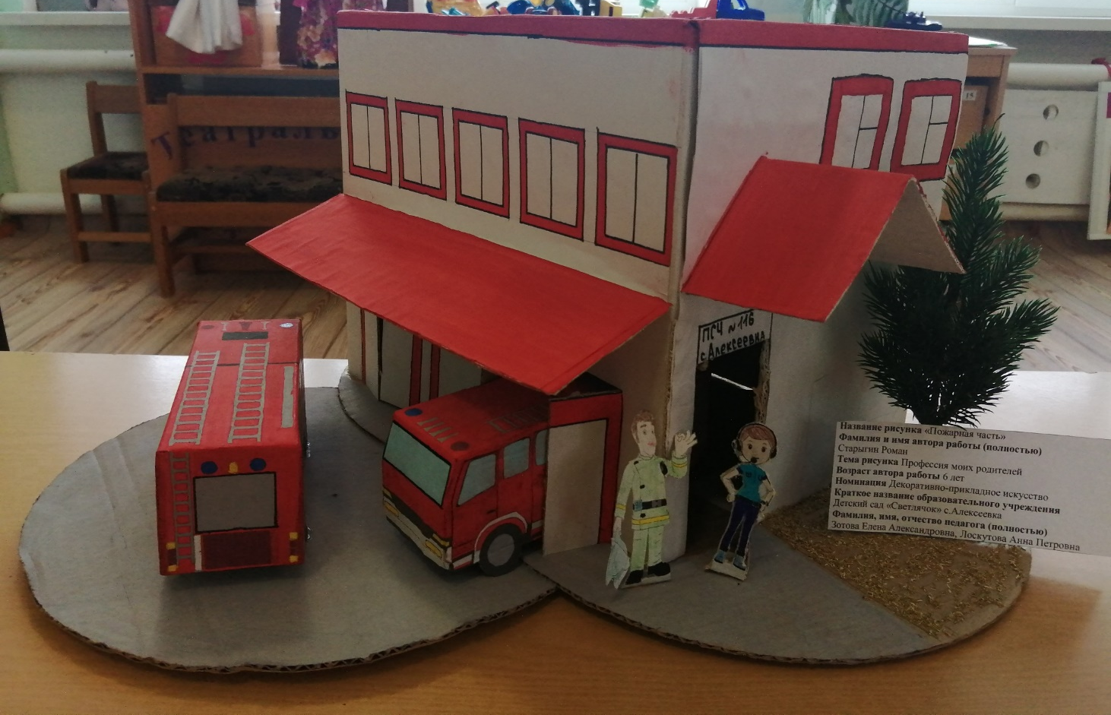
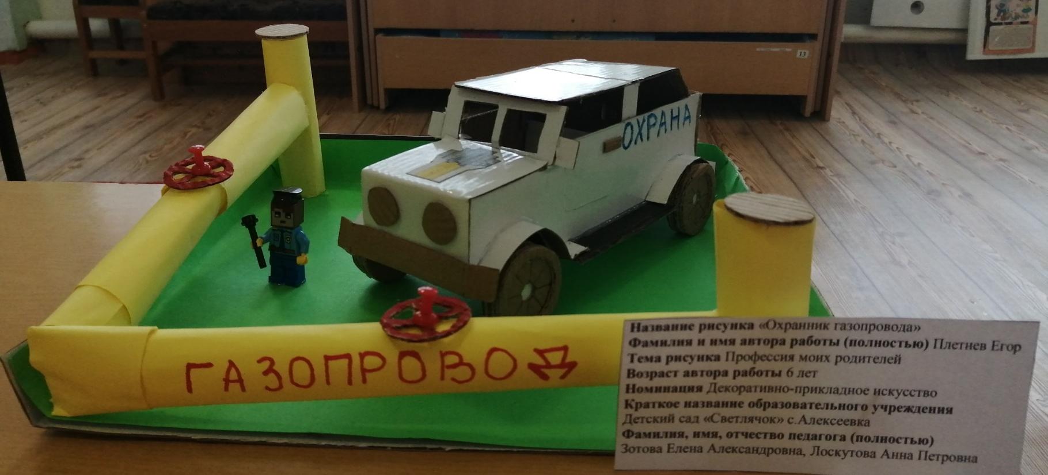
«Радуга профессий»

Slide 15
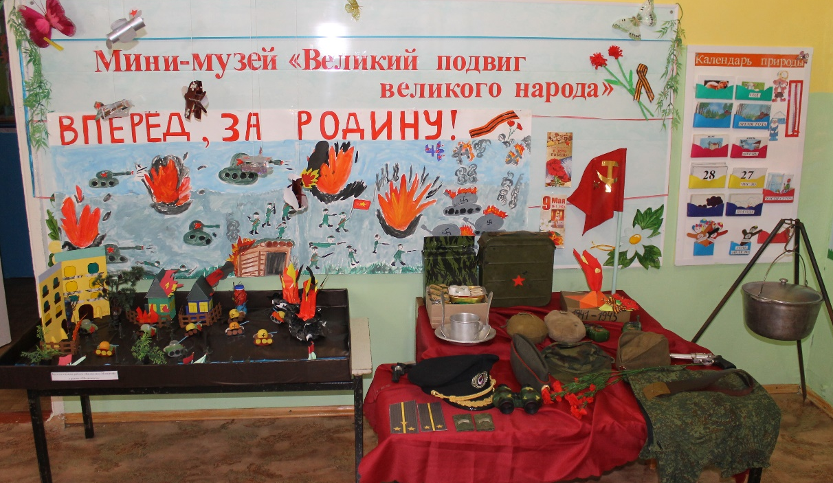
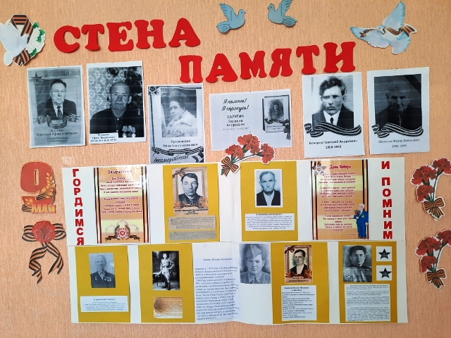
«Великий подвиг Великого народа»

Slide 16
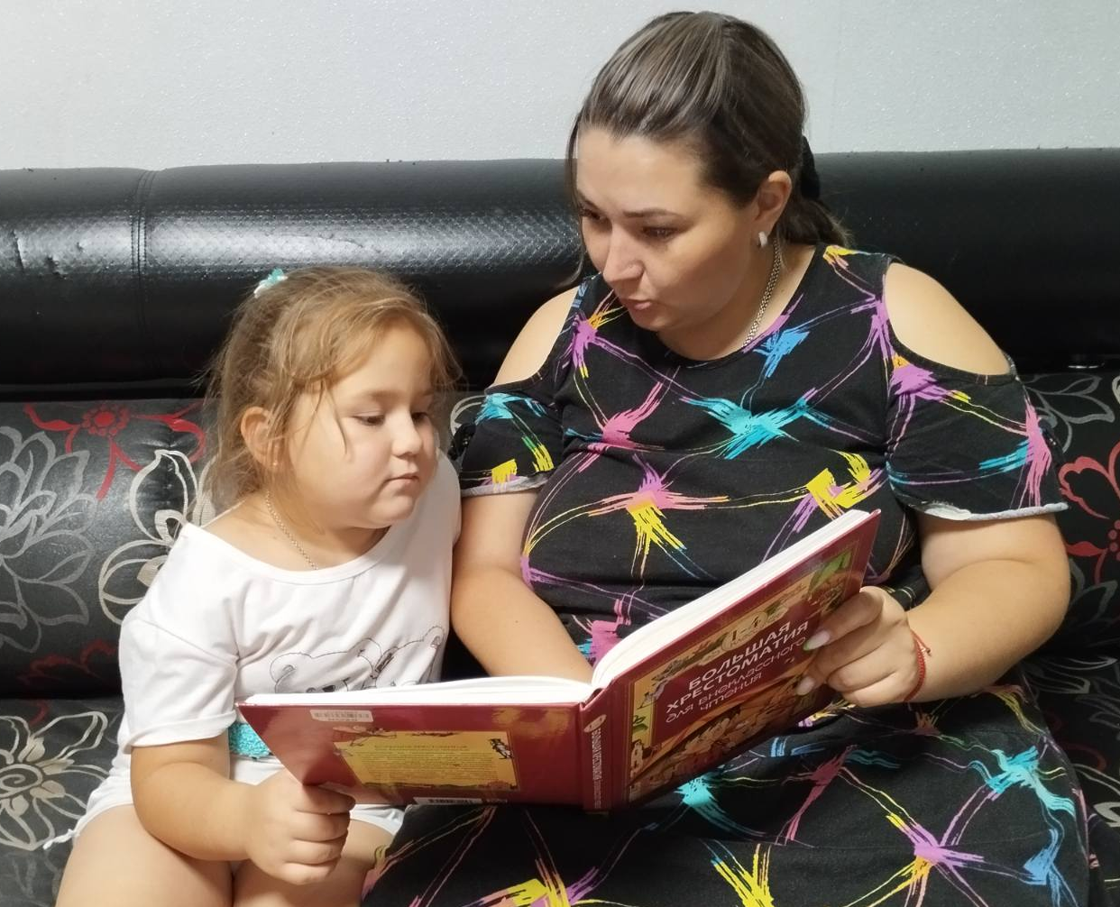
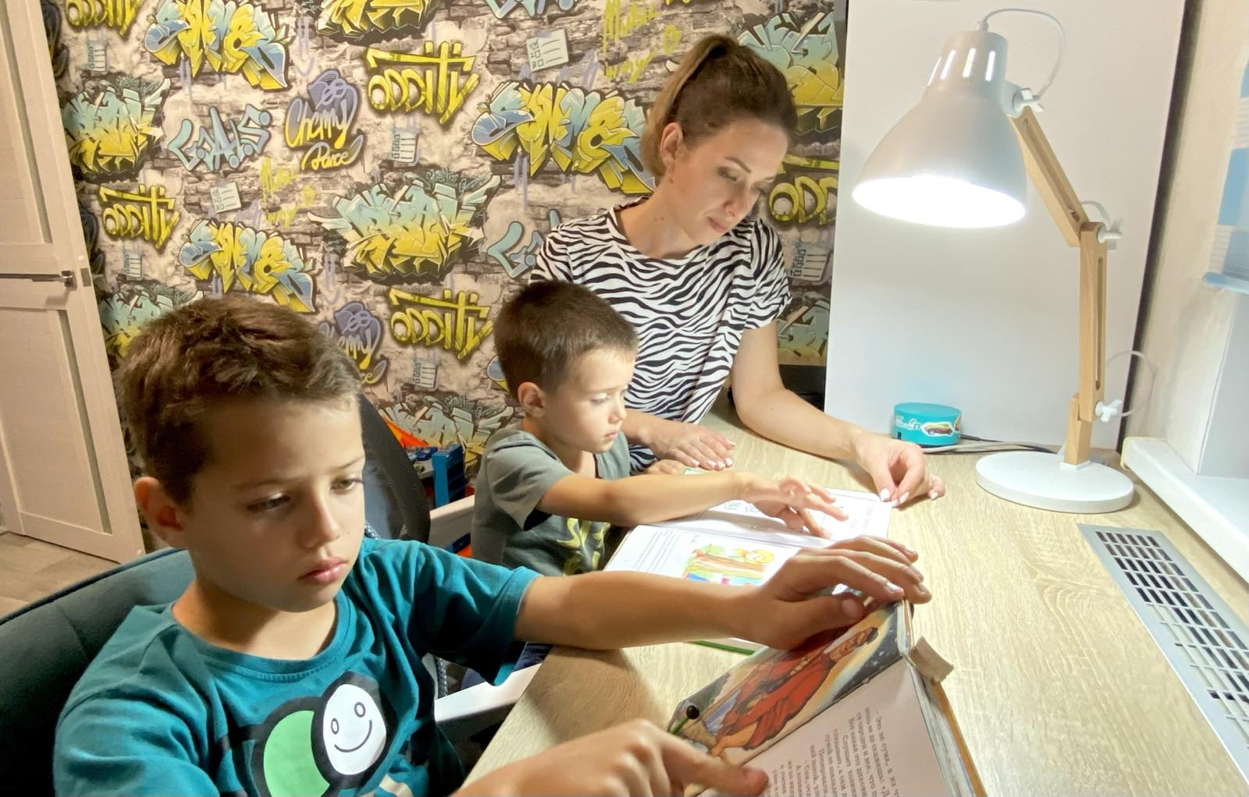
«Чтение перед сном»
и
«Чтение всей семьей»

Slide 17
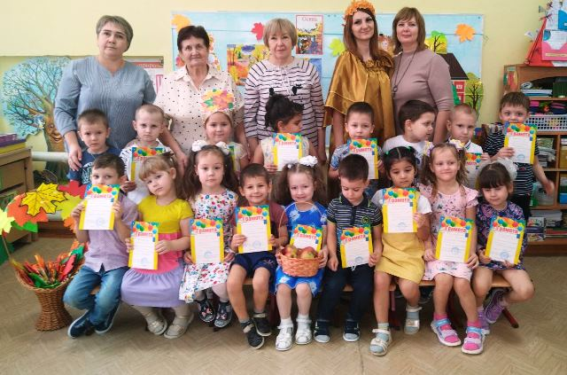
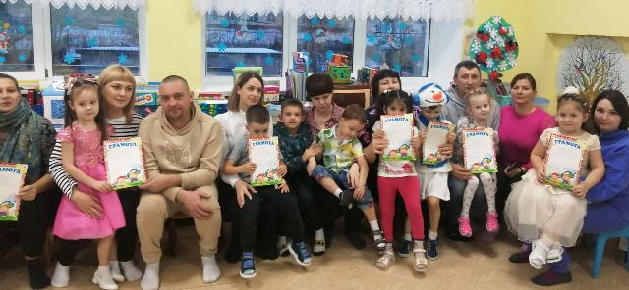
«Я об осени стихами расскажу»
«В тихий зимний вечерок»

Slide 18
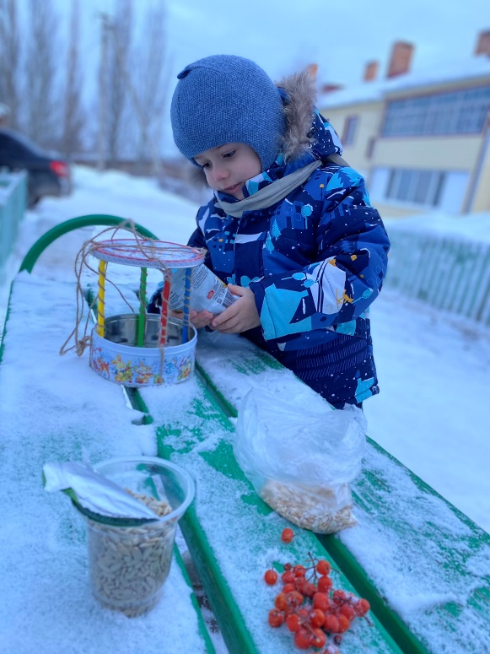
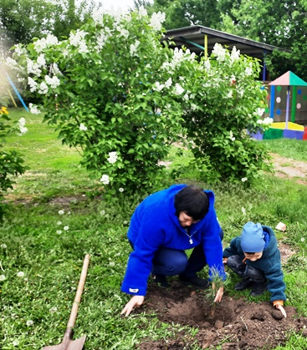
Экологические акции: «Помоги пернатым», «Покормите птиц зимой», «Посади дерево».

Slide 19
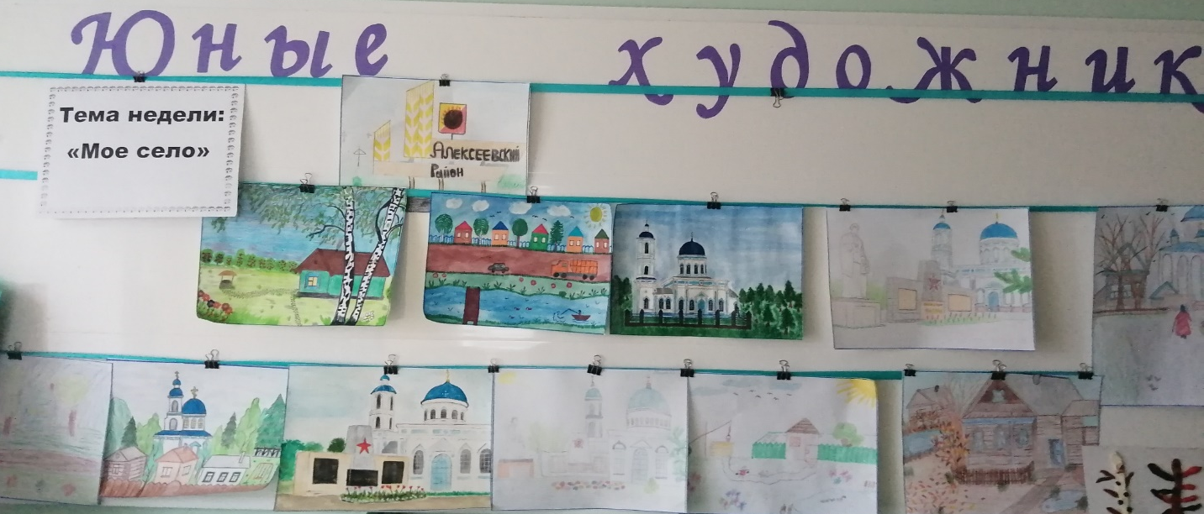
Выставка рисунков (совместные работы детей и родителей)

Slide 20
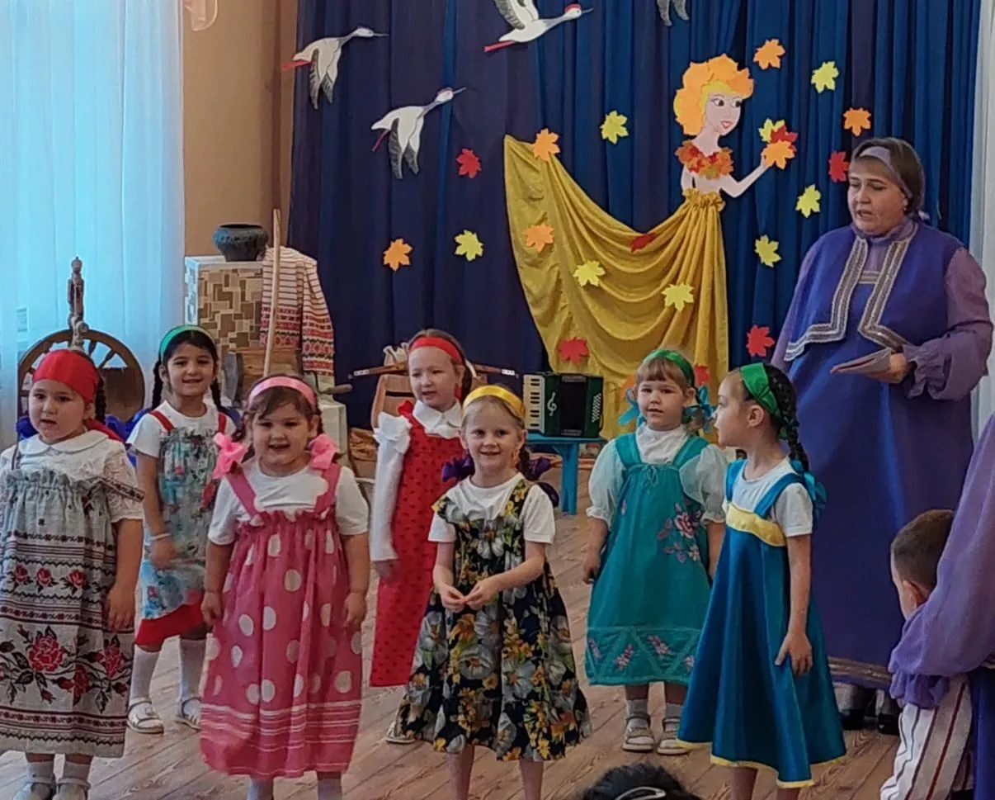
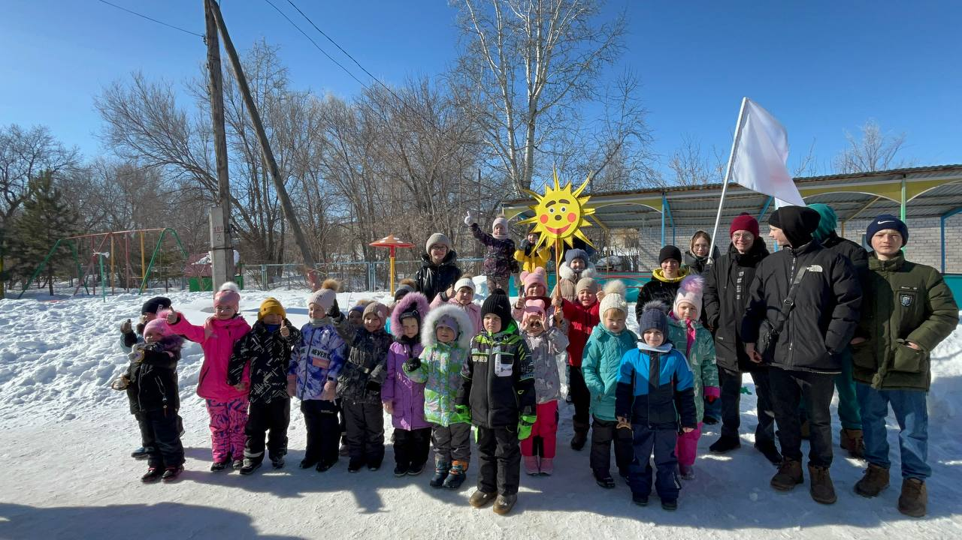
«Осень, осень в гости просим»
«Масленица»

Slide 21
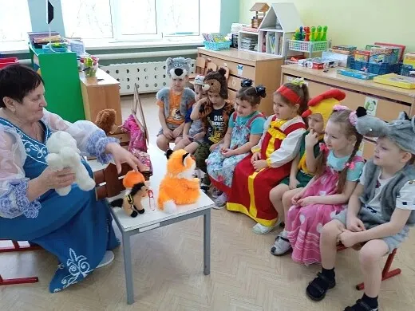
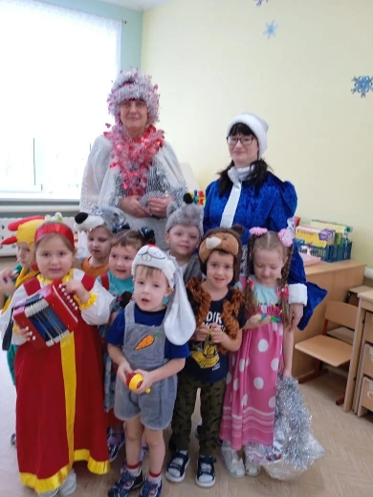
«Пришла коляда, отворяй ворота»

Slide 22
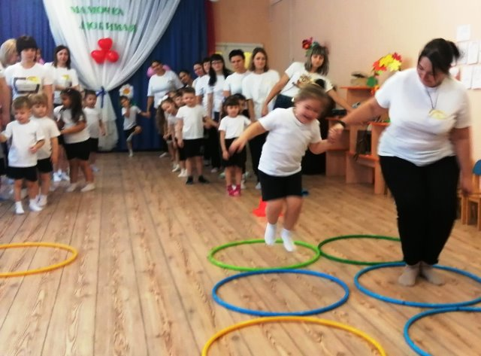
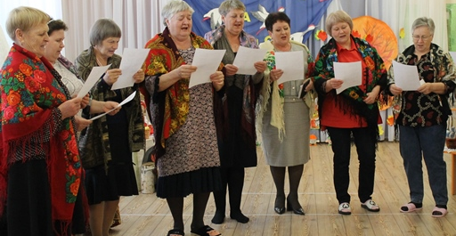
«День матери»
«А ну-ка, бабушки»

Slide 23
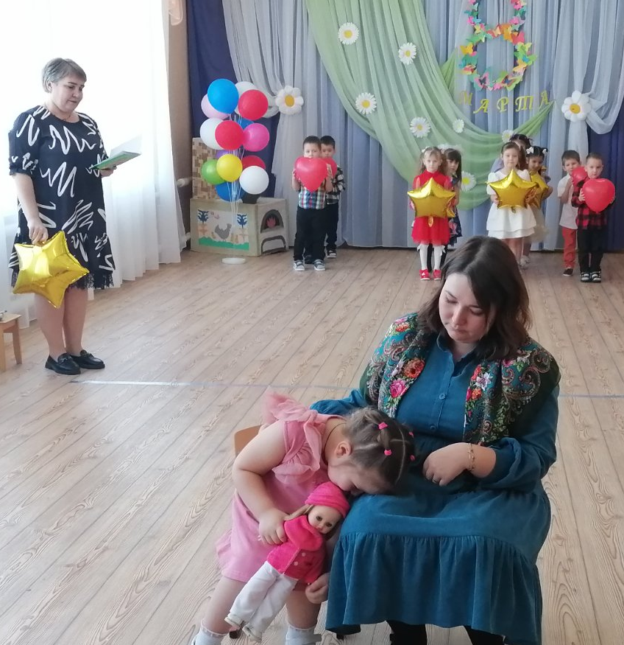
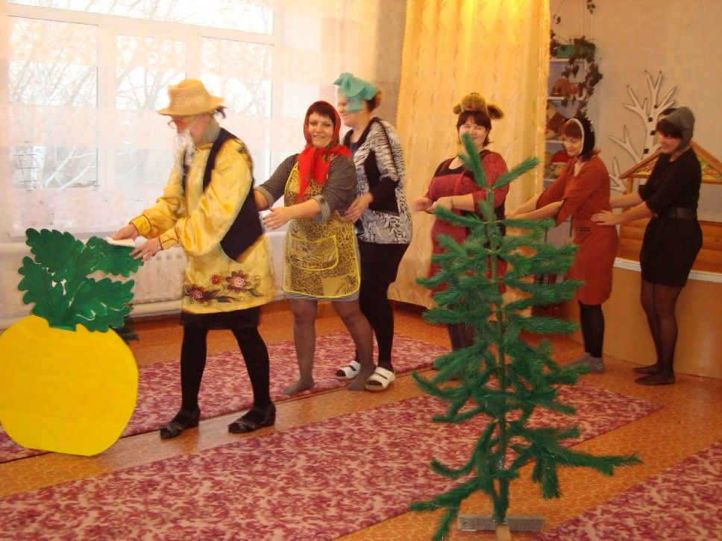
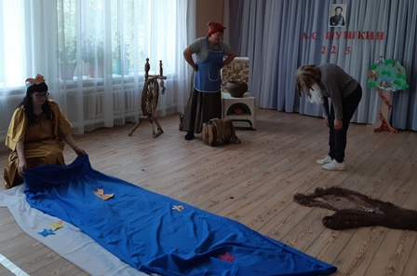
«Международный женский день»
«Всемирный день театра»

Slide 24
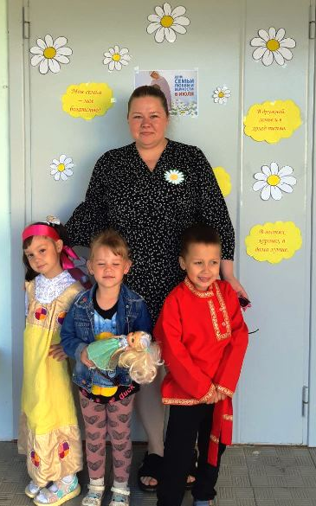
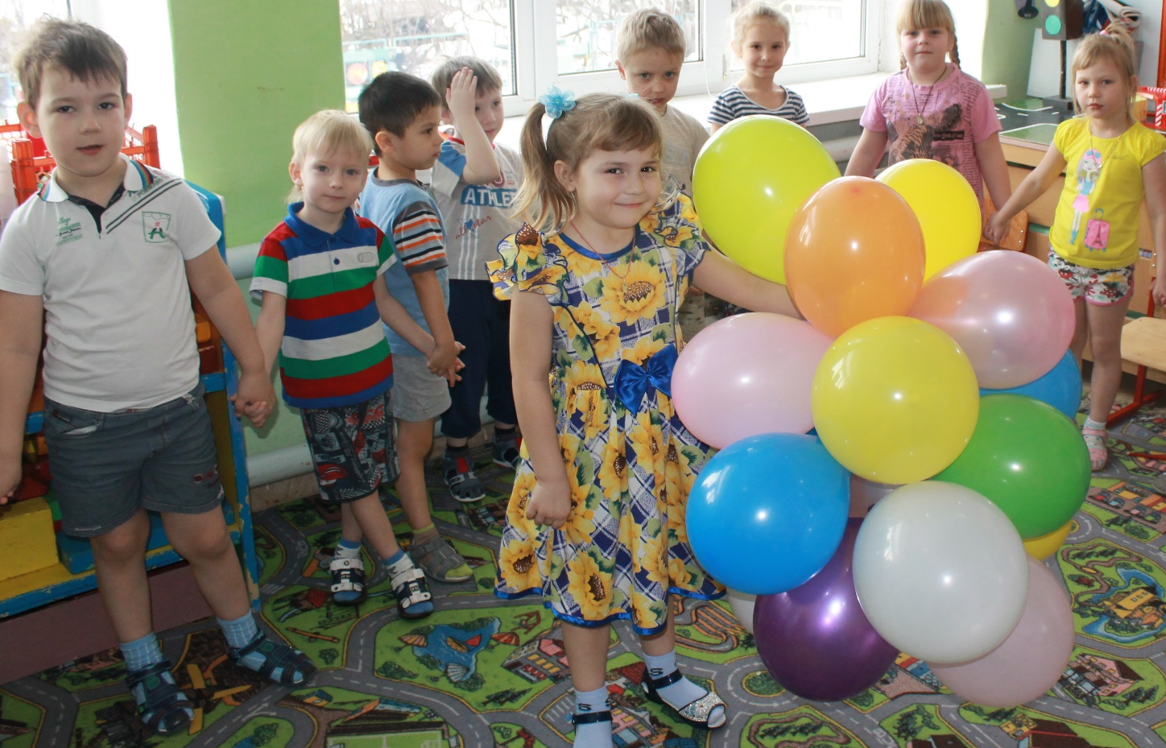
«День семьи, любви и верности»
«День рожденья»

Slide 25
«Соблюдая и бережно передавая семейные ценности и традиции,
мы сохраняем связь поколений,
по кирпичикам закладываем прочный фундамент гармоничной и счастливой жизни на долгие годы»

Slide 26
Спасибо за внимание!

